Slide 1
Profil de l’industrie du secteur de la logistique et des transports du Grand Montréal
SECTEUR LOGISTIQUE ET TRANSPORT
^{21 janvier 2014}
^{kpmg.ca}
^{Rapport d’étape – Phase 1}

Slide 2
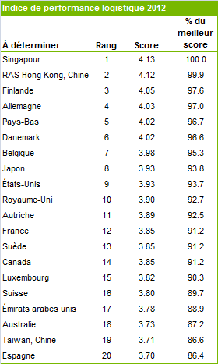
Industrie Canadienne et Québecoise
Position du Canada à l’Échelle Mondiale
Logistics Performance Index (World Bank)
Canada se classe en 14e position mondiale
Six indicateurs de performance :
L’efficacité du processus de relâchement par les contrôles et agences aux douanes
La qualité des infrastructures commerciales et de transport (ports, chemins de fer, routes, technologie de l’information)
L’aisance d’arrangement d’expéditions internationales à prix compétitifs
La compétence et qualité des services logistiques (opérateurs de transport, courtiers en douanes)
L’habilité du suivi et traçabilité des consignations
La fréquence à laquelle les expéditions se rendent à destination dans les délais de livraison prévus

Slide 3
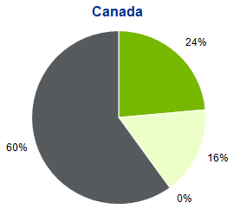




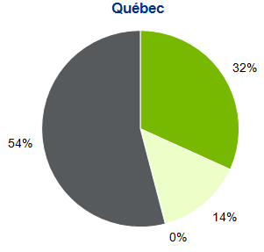
Industrie Canadienne et Québecoise
Position du Canada à l’échelle Mondiale
Canada
500 000 emplois en Transport et Entreposage
45 000 établissements
Près de 2 milliards de tonnes manipulées par tous types de transport
Québec
105 000 emplois en Transport et Entreposage
10 000 établissements
Près de 400 millions de tonnes manipulées par tous types de transport
Québec représente approximativement 20% des emplois, établissements et tonnage manipulé au pays en transport et entreposage.

Slide 4
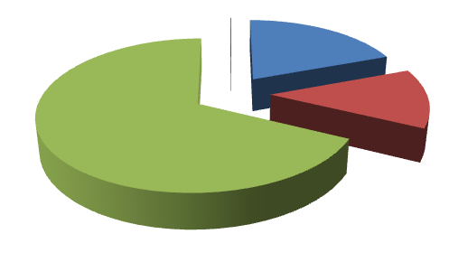
Grande Région Montréalaise
Profil de l’industrie
Grande Région Montréalaise
44 000 emplois en Transport et Entreposage (42% Qc – 9% Can)
6 300 établissements (63% Qc – 14% Can)
Plus de 142 millions de tonnes manipulées par tous types de transport (35% Qc – 7% Can)
0,1%
19,3%
12,8%
67,7%
Si l’on considère les fonctions logistiques au sein des fabricants, grossistes et détaillants, cette industrie peut compter un peu plus de 70 000 emplois additionnels, donc près de 115 000 emplois au total.
En excluant ceux dont le nombre d’employés est < 5 ou indéterminé (plus de 80%), le nombre d’établissements passe de 6 297 établissements à 1 186 établissements.

Slide 5
Grande Région Montréalaise
Impact Économique
Plus de 4,2 milliards de dollars en valeur ajoutée ont été générés en 2012 dans la GRM par l’industrie du transport et de la logistique.
En 2012, plus de 52 000 emplois ont été soutenus dans la GRM par l’industrie du transport et de la logistique, que ce soit directement ou via sa chaîne de fournisseurs.
Au total, les salaires versés dans la GRM par cette industrie et ses fournisseurs ont dépassé 2,1 milliards de dollars en 2012 et le salaire moyen des employés du secteur est plus élevé que celui de l’ensemble de l’économie de la région.

Slide 6
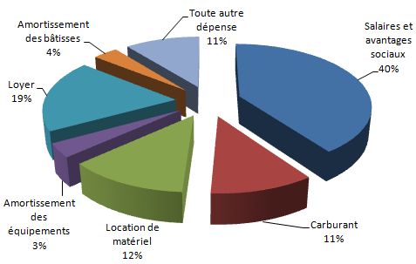
Sondage auprès de Entreprises
Deux « Populations » sondées
Fournisseurs de services – 53 répondants
80 % des répondants ont eu recours à de la sous-traitance pour leurs activités de transport et de logistique.
La dépense de salaires est la dépense la plus importante avec 38 % des dépenses totales.
La grande majorité des répondants font recours aux services d’autres fournisseurs logistiques pour compléter leurs offres. La sous-traitance arrive au deuxième rang avec 29 % des dépenses totales.
Usagers – 13 répondants
Plus de 50% des dépenses logistiques sont sous-traitées
Entreposage est plus souvent maintenue comme une dépense interne
Le transport est plus souvent sous-traités mais exige habituellement une équipe interne pour en faire la gestion
Le total des répondants, fournisseurs et usagers ont manipulé au total plus de 31 millions de tonnes métriques en 2012; soit un peu plus de 20 % du tonnage évalué pour la GRM.

Slide 7
Sondage auprès de Entreprises
Performance de la GRM
Les cinq facteurs les plus importants liés à la compétitivité des répondants, sont, dans l’ordre :
  Coût de la main-d’œuvre
  Qualité des infrastructures routières
  Réglementation
  Fluidité du transport
  Qualité des infrastructures portuaires
La qualité des infrastructures routières est un enjeu pour l’industrie puisqu’elle est le deuxième facteur le plus important pour la compétitivité des entreprises, mais elle est le facteur ayant obtenu la plus faible évaluation
Plusieurs des répondants prévoient une croissance de main-d’œuvre pour les années à venir malgré un nombre d’employés stable durant les 3 dernières années
Dans les 2 sondages, un des grands défis de l’industrie est d’attirer, recruter et maintenir (conserver) une main d’œuvre qualifiée
29 % de la main-d’œuvre canadienne en logistique est âgée de plus de 46 ans et 59 % sont des hommes

Slide 8
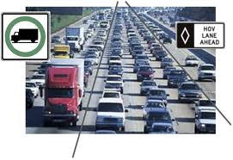
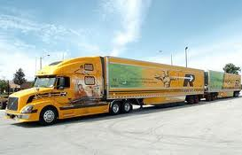

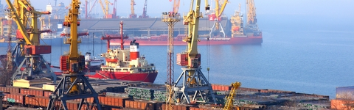
Sondage auprès des entreprises
Meilleures pratiques
Environnement
Certification LEED
Réduction des gaz à effet de serre
  Programme SmartWay
  Aérodynamisme des équipements
  Nouveaux moteurs
    Gaz Naturel Liquéfié (LNG)
    Hybrides et électriques
    FED (Fluide d'échappement diesel - Urée)
    Moteurs à gaz compressé (Volvo)
    Hydrogène ou propane (courtes distances)
Bonnes pratiques de conduite
Contenants recyclables
Recyclage des matériaux
Programmes de réduction de consommation en électricité
Performance
Initiatives LEAN/6 Sigma
« Bi-Trains » ou LCV
Cours d’échange de remorques
Alliances de transporteurs
Système de réservation
Lignes de trafic désignées
Collaboration avec clients/fournisseurs
Contenants pour le Vrac
Automatisation
Centres de transbordement
Technologie de l’information
Outils technologiques mobiles
    Système GPS
    Systèmes d'information embarqués
    Unités mobiles
Systèmes de gestion du Transport - TMS
    Optimisation des routes
    Sélection du transporteur
Systèmes de Gestion d’Entreposage - WMS
Systèmes de traçabilité de la marchandise
Systèmes de Transport Intelligent (ex.: Carte Opus, Payez-Partez)
Systèmes douaniers
CCS – Cargo Community System
Réduction des coûts
Réduction des inventaires
Diminuer/éliminer les voyages à vide (Backhaul)
Partenariats
Slow steaming
Transport intermodal
Zones franches
Sous-traitance
Attraction et rétention des employés
Recrutement
    Collaboration avec les écoles et stagiaires
Formations internes
Gestion des opérations
    Personnel retraité
    Flexibilité des horaires
    Immigrants
Amélioration continue – implication des employés
Avantages sociaux
Programmes incitatifs (boni) ou de reconnaissance

Slide 9
Groupes de Discussion
FFMO (SWOT)
Forces | Faiblesses
Montréal détient une position géographique avantageuse sur le continent pour accéder au marché nord-américain Le port de Montréal est l’un des plus productifs en Amérique du Nord Système intermodal performant Accord de Libre-échange CA-USA-Mexique (ALENA) A30 et A25 | Infrastructures routières désuètes et endommagées Perception d’une forte présence syndicale au Québec limitant la flexibilité des opérations Le fret tout-cargo est scindé sur deux aéroports Il y a un plus grand nombre de sièges sociaux et un plus grand bassin de consommateurs en Ontario Qualité des édifices et installations existantes disponibles (particulièrement sur l’île)
Opportunités | Menaces
Accord de libre-échange avec l’Union Européenne Arrivée de CSX à Valleyfield (ajout de 100 000 conteneurs) avec un nouveau centre intermodal Alliance de trois transporteurs maritimes (Maersk, MSC, CMA-CGM) actuellement en discussion pourrait offrir une meilleure flexibilité (plus grande fréquence) et baisse des coûts pour le transport des conteneurs Exploiter davantage le réseau de la GRM vers l’Est des É-U et l’Ouest pour les marchés bien positionnés | Compétitivité des villes étrangères et ports de la côte est des États-Unis Ouverture du Canal de Panama Arrivée de CSX : clients des lignes maritimes de l’est des É-U Autoroutes 30 et 25 - Zones Vertes, taux et modes de paiement

Slide 10
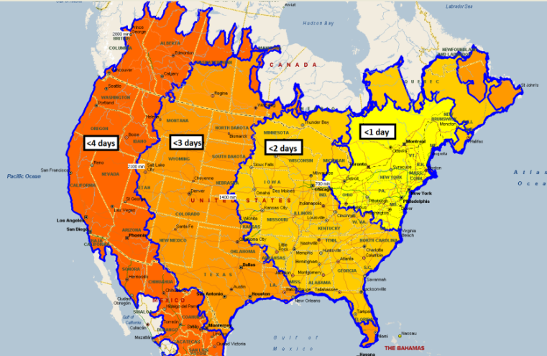
Entrevues et Recherches
Performance de Montréal
Avantages
L’expédition de colis ou cargaisons de marchandises à l’échelle du pays ou à travers le globe est relativement similaire en coûts et délais lorsqu’on compare des villes comme Montréal et Toronto
Accès à un large bassin de population éduquée et multilingue auprès de plusieurs universités offrant des programmes dans le domaine.
Efficacité du réseau Intermodal
    Le port de Montréal est l’un des plus efficace en Amérique du Nord
    Ex.: accès direct du navire au wagon
    Réseau ferroviaire efficace (ex.: temps moyen de séjour d’un conteneur de 14 hrs. Vs 25-30 heures dans d’autres villes)
Fortes industries
    Alimentaire (CTAC)
    Détail (CQCD)
    Sciences de la vie et de la santé (InVivo)
    Aérospatiale (Aéro Montréal)
Coûts de la main d’oeuvre compétitifs
    Compétiteurs: Norfolk et Cornwall
Coûts compétitifs en immobilier
    Compétiteurs: Savannah et Cornwall
Comparaisons faites avec autres villes
Anvers, Belgique
Cornwall, ON
Portland, OR
New York / New Jersey
Norfolk, VA
Savannah, GA

Slide 11
Recommandations
Stratégie pour attirer et maintenir des installations à Montréal
    Entreprises avec des marchés finaux compatibles
    Compagnies qui importent/exportent en Europe et Amérique
    Sources d’approvisionnement alternatives à l’Asie
    Offre de transition contrôlée
Amélioration du trafic routier
    Revoir les restrictions
    Rediriger les services de livraison à l’extérieur des heures de pointe
    Voies réservées
    Ajuster le taux des ponts payants
Élargir le rôle des quais de Contrecoeur
Démystifier le rôle que peut jouer Montréal dans le choix du transport aérien
Privilégier l’alliance des entreprises et transporteurs à adopter une plate-forme commune pour la gestion et le transport de marchandise
Défis de la main-d’œuvre - Communiquer les avantages à la relève
    Stabilité de l’emploi et la liberté offerte
Collaboration avec les autres grappes ou organismes spécialisés

Slide 12
KPMG – CONFIDENTIEL
L'information publiée dans le présent document est de nature générale. Elle ne vise pas à tenir compte des circonstances de quelque personne ou entité particulière. Bien que nous fassions tous les efforts nécessaires pour assurer l'exactitude de cette information et pour vous la communiquer rapidement, rien ne garantit qu'elle sera exacte à la date à laquelle vous la recevrez ni qu'elle continuera d'être exacte dans l'avenir. Vous ne devez pas y donner suite à moins d'avoir d'abord obtenu un avis professionnel se fondant sur un examen approfondi des faits et de leur contexte.
© 2014 KPMG s.r.l./S.E.N.C.R.L., société canadienne à responsabilité limitée et cabinet membre du réseau KPMG de cabinets indépendants affiliés à KPMG International Cooperative (« KPMG International »), entité suisse. Tous droits réservés.
KPMG, le logo de KPMG et le slogan « simplifier la complexité »
sont des marques déposées ou des marques de commerce de
KPMG International.

